Slide 1



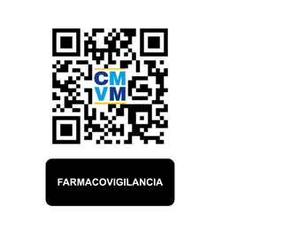
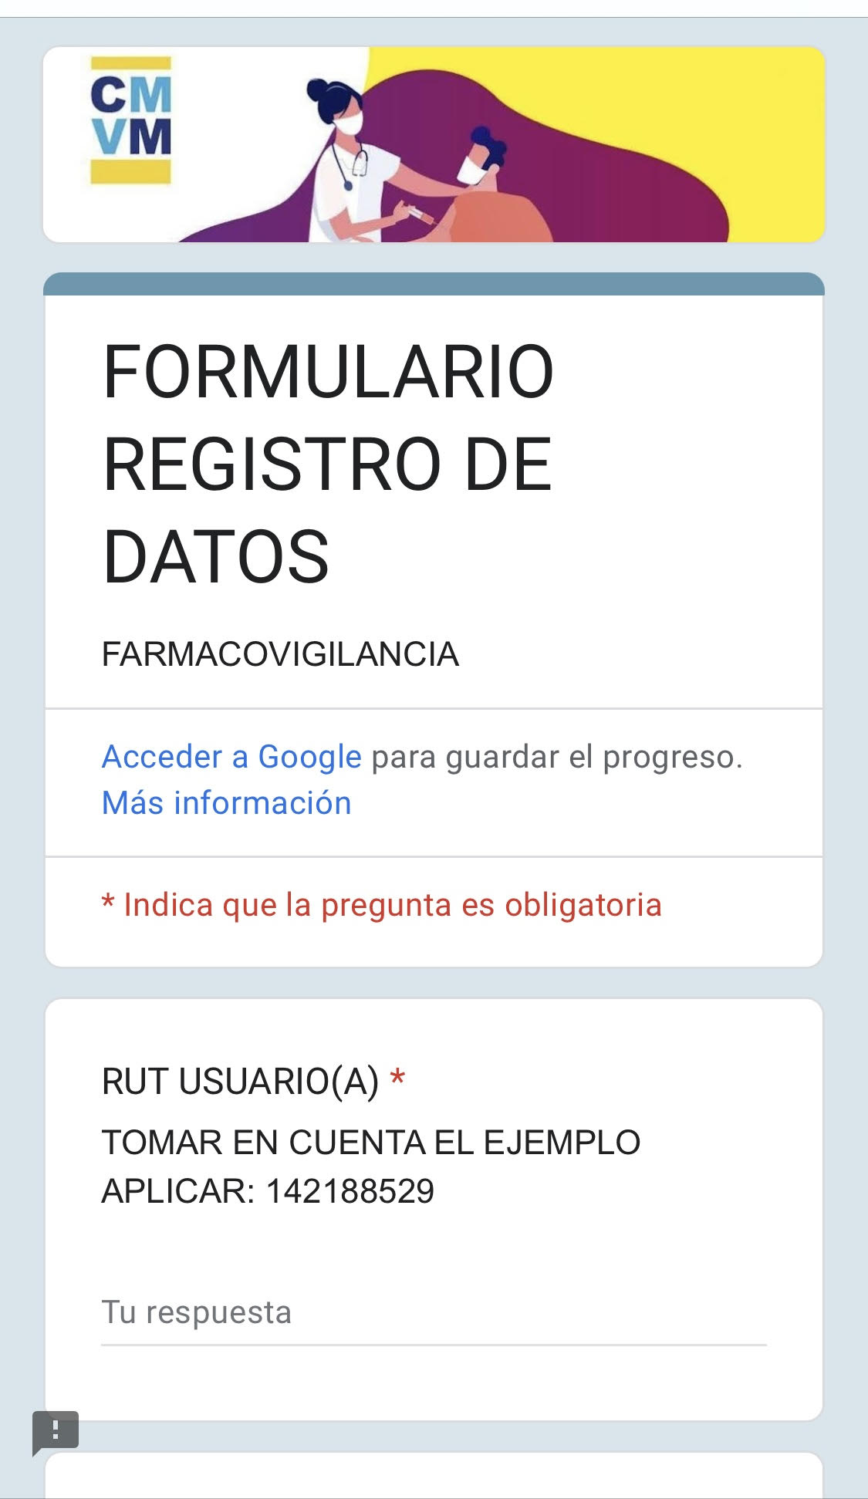
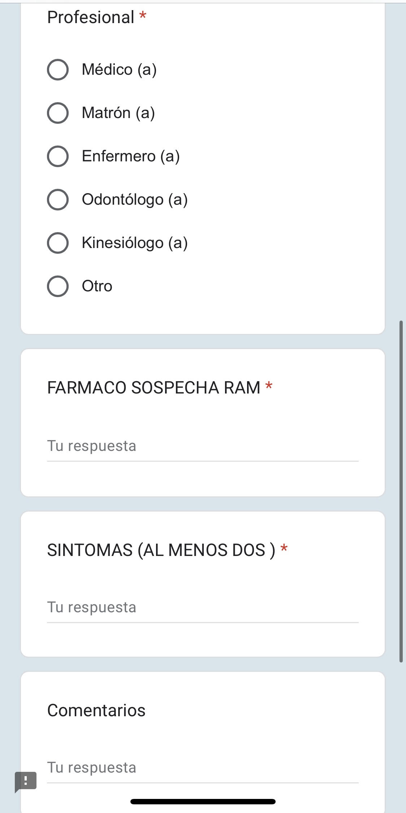


Introducción: La implementación de herramientas digitales en la atención sanitaria está transformando la manera en que los profesionales de la salud gestionan la seguridad de los pacientes. En este contexto, el uso de códigos QR como método para notificar posibles sospechas de reacciones adversas a medicamentos (RAM) emerge como una solución innovadora y eficiente. Este sistema permite a los médicos y personal de atención primaria reportar de forma ágil y directa problemas relacionados con medicamentos, facilitando la recopilación de datos en tiempo real y mejorando la capacidad de respuesta. La facilidad de acceso y la inmediatez que proporciona el código QR, junto con su integración en dispositivos móviles, simplifica el proceso de notificación y promueve una cultura de seguridad en el ámbito sanitario.
HERRAMIENTA DIGITAL EN ATENCIÓN PRIMARIA DE SALUD; CÓDIGO QR PARA NOTIFICACIÓN SOSPECHA RAM
Autor: QF. PAMELA TORRES CLAVERÍA-DIRECCIÓN DE SERVICIOS FARMACÉUTICOS APS-CORPORACIÓN MUNICIPAL VIÑA DEL MAR
Coautores: QF. CONSTANZA GONZÁLEZ/EQUIPO QUÍMICAS FARMACÉUTICAS DE LOS ESTABLECIMIENTOS DE ATENCIÓN PRIMARIA COMUNA VIÑA DEL MAR
Objetivo:
Agilizar y facilitar el proceso de notificación de reacciones adversas a medicamentos (RAM).
Optimizar la recolección de datos
Promover la participación activa de los profesionales de salud
Fortalecer los sistemas de monitoreo y prevención de riesgos farmacológicos.
Método:
Acceso a código QR en cada box clínico de atención y diarios mural internos de los equipos de salud de atención primaria para realizar reporte vía teléfonos móviles del equipo de salud
Información que ingresa vía código QR se centraliza en planilla estándar de dirección de servicios farmacéuticos (encargada comunal de farmacovigilancia), quién realiza primera evaluación y confirmación de datos para enviar según dónde este inscrito paciente información a referente de cada establecimiento de salud de farmacovigilancia que corresponde a los profesionales Químicos Farmacéuticos.
QF de cada establecimiento de salud realiza proceso de evaluación, revisión, análisis de historia clínica junto con la entrevista presencial o telemática a paciente.
Se procede a realizar notificación vía plataforma SVI a ISP.
Resultado:
AÑO | RAM
2019 | 42
2020 | 15
2021 | 20
2022 | 25
Total, de notificaciones (4 años) | 102
Número de notificaciones 2023: fue 141
Número de notificaciones 2024: fue 285
Número total de notificaciones fue de 426 (año 2023-2024) años que se implementó código QR.
SOSPECHAS RAM
Principio activo | Frecuencia | Porcentaje
Metformina 850 mg | 145 | 34,61%
Amlodipino | 50 | 11,93%
Fluticasona/Salmeterol | 37 | 8,83%
Atorvastatina | 27 | 6,44%
Sertralina | 16 | 3,82%
Conclusiones:
Optimización de la notificación de RAM
Incremento de la participación en la farmacovigilancia
Mejoría en la calidad de los datos de seguridad
Fortalecimiento de la seguridad del paciente
Fomento de una cultura de seguridad proactiva
Reducción de barreras tecnológicas y administrativas
Mejorar significativamente la eficiencia, la cobertura y la calidad de la farmacovigilancia.
Este enfoque no solo optimiza los procesos de reporte, sino que también contribuye a una mayor seguridad del paciente y al fortalecimiento del sistema sanitario en su conjunto.
Desafío: aumentar notificaciones, fomentar y educar a los equipos de salud y comunidad, ir mejorando proceso de obtención de datos.
Referencias bibliográficas:
Manual Sistema Vigilancia Integrada (SVI) para Notificación de Reacciones Adversas a medicamentos (RAM). (2023). Instituto de Salud Pública. Chile.
World Health Organization (WHO). (2021). Pharmacovigilance: A wave of the future in drug safety. World Health Organization
PP-UNP-CHL-2007

